Slide 1
PDF Downloader

Slide 2
Introduktion
Features
Fejlhåndtering
Benchmarking
Konklusion
Design Process

Slide 3
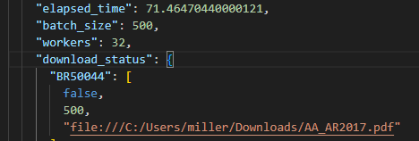
Features
Formelle krav
Forsøg igen med alternative url, hvis fejl er forekommet.
Log resultater i json fil format
Deling af pdf’er på NAS
Robust
Ekstra Features
Spring tidligere forsøgte downloads over
Multithreaded
”custom” request header
Mulighed for at splitte download op I batches

Slide 4
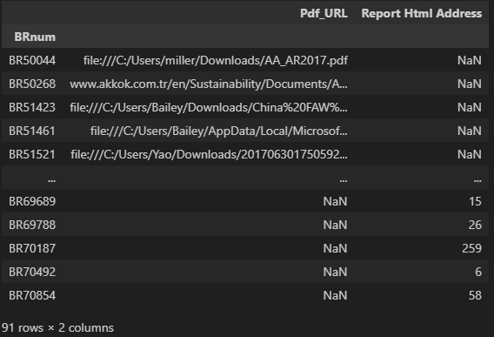
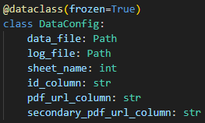
Design Process
Viderebyg på eksisterende python fil
Single Thread -> Multithread -> Multicore / “Rigtig parallelisme”
Data Cleaning
Fjern nans
Fjern trailing whitespace
Streng/regex filtrering
21k rows -> 7.7k rows -> 18.6k rows
Modularitet
Prod/dev config
Unit tests

Slide 5
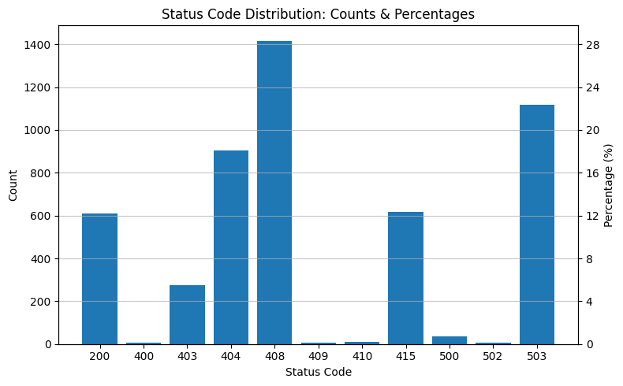
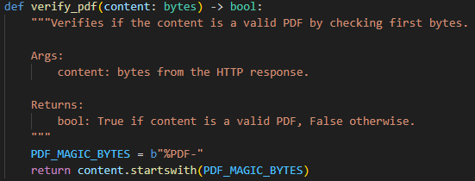
Fejlhåndtering
Netværks fejl
408 – Timeout
503 – Connection Error
500 – Generel request fejl
HTTP fejl
404 – Fil eksisterer ikke
403 – Ingen adgang
415 – Forkert type

Slide 6
Optimerings Process
Single Thread / “Minimum Viable Product”
Asyncio
Mere kraftfuld, mere opsætning
aiohttp
ThreadPoolExecutor
Nemmere at konvertere sekventiel kode til multithreaded
Requests
Optimér data og vectoriserede funktioner

Slide 7
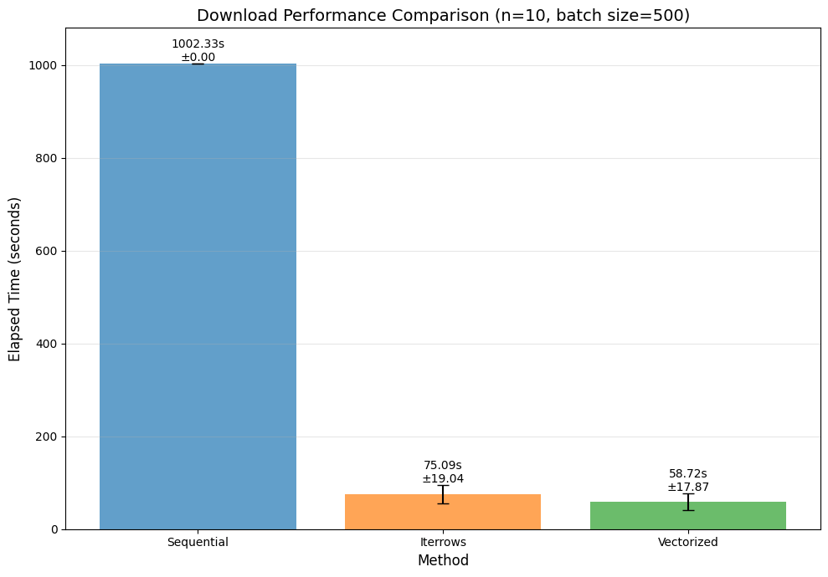
Benchmarking

Slide 8
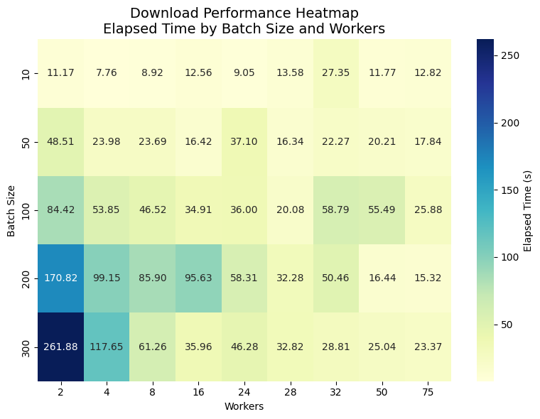
Benchmarking

Slide 9
Konklusion / Forbedringer
Multithreading er kraftfuld for “Embarrasingly Parallel” operationer
Der er ofte fejl i ”rigtig” data
Optimér hvor det giver mening, ”don’t over do it”
Interaktive scripts
Terminal baseret UI
Unit Tests
”Rigtig” Multiprocessing

